Slide 1



Service Drill Ranking
Semua unit
Semua posisi
Minggu Ke-4 September 2026
Jenis kantor
: Semua jenis
Unit / cabang
: Semua unit
Posisi dinilai
: Semua posisi
Periode
: Minggu Ke-4 September 2026
Jumlah peserta
: 3
SKALA PENILAIAN
4,80-5,00
4,60-4,79
4,00-4,59
3,60-3,99
<3,59
Istimewa
Sangat Baik
Baik
Cukup
Kurang

Slide 2

Service Drill Ranking
KC Mamuju
Customer Service
Marina K.
4,31
Baik
SKALA PENILAIAN
4,80-5,00
4,60-4,79
4,00-4,59
3,60-3,99
<3,59
Istimewa
Sangat Baik
Baik
Cukup
Kurang

Slide 3
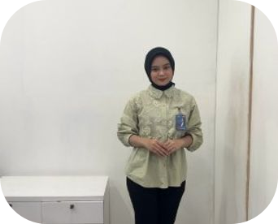
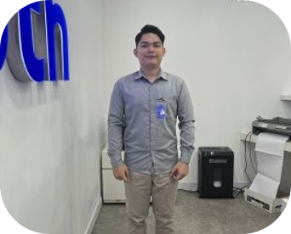
Service Drill Ranking
KC Mamuju
Teller Service
Husnia P.
3,99
Cukup
Irwan A.
3,51
Kurang
SKALA PENILAIAN
4,80-5,00
4,60-4,79
4,00-4,59
3,60-3,99
<3,59
Istimewa
Sangat Baik
Baik
Cukup
Kurang

